Slide 1







TỰ NHIÊN XÃ HỘI
LÁ CÂY

Slide 2




ÔN BÀI CŨ
RỄ CÂY
HỘP QUÀ BÍ MẬT

Slide 3
Kể tên một số loài cây có rễ dùng làm thức ăn?

Slide 4
KIỂM TRA BÀI CŨ
TRÒ CHƠI Ô MÀU BÍ MẬT

Slide 5
Nêu chức năng của rễ cây ?

Slide 6

ÔN BÀI CŨ
TRÒ CHƠI Ô MÀU BÍ MẬT

Slide 7
Chọn chữ cái đúng nhất trước câu đúng:
Rễ cây nào dùng làm thuốc chữa bệnh?
a) Cây sắn (mì).
b) Cây nhân sâm.
c) Cây cà rốt.

Slide 8

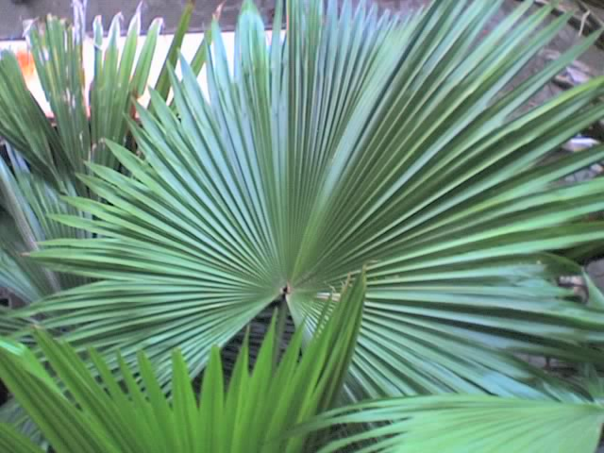

Slide 9

Thứ tư ngày 23 tháng 02 năm 2022
TỰ NHIÊN XÃ HỘI
LÁ CÂY

Slide 10
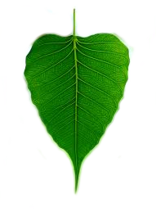
Cuống lá
Gân lá
Phiến lá

Slide 11
cuống lá
Lá có ba bộ phận
phiến lá
gân lá.

Slide 12

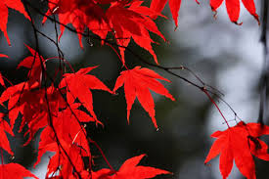
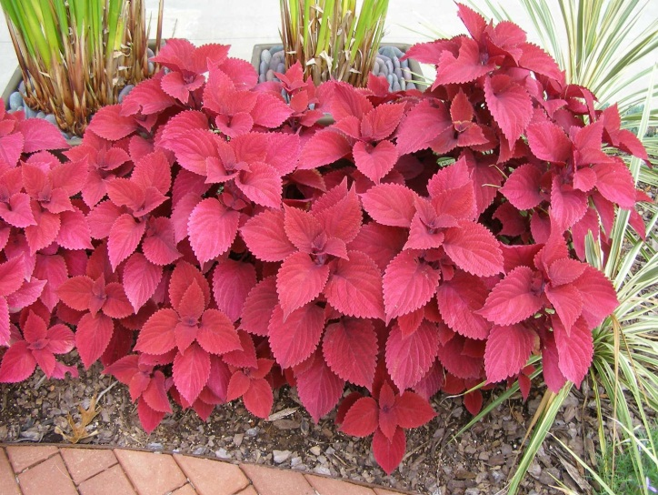
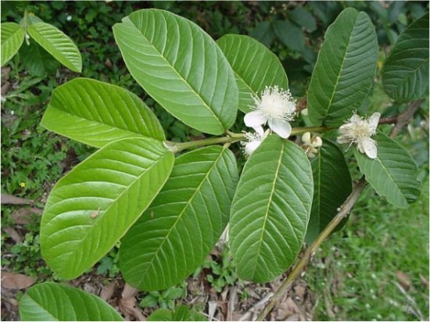
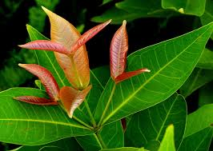
CÂY PHONG
CÂY TAI TƯỢNG
ỔI
MẬN

Slide 13

Lá cây thường có màu xanh, nhưng một số lá cây cũng có màu đỏ, màu vàng.

Slide 14
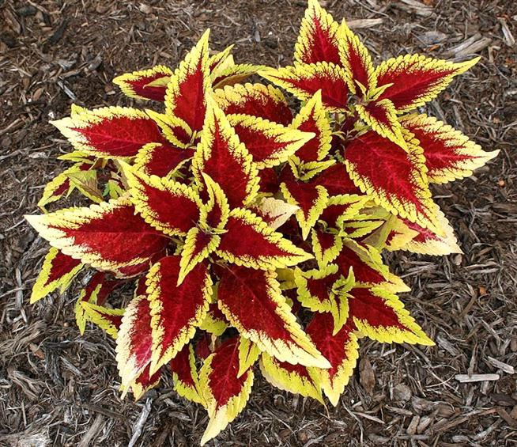
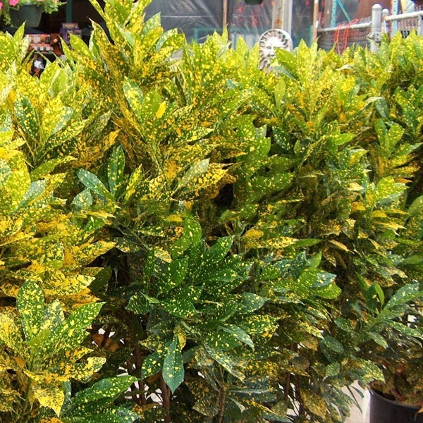
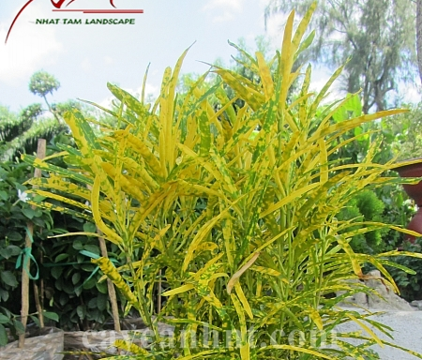
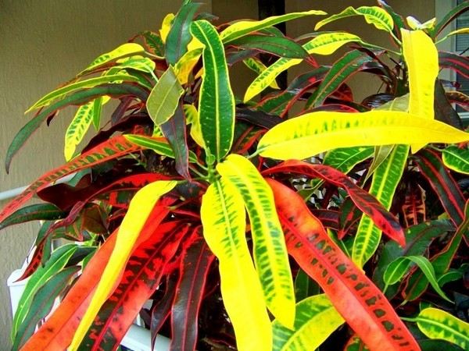
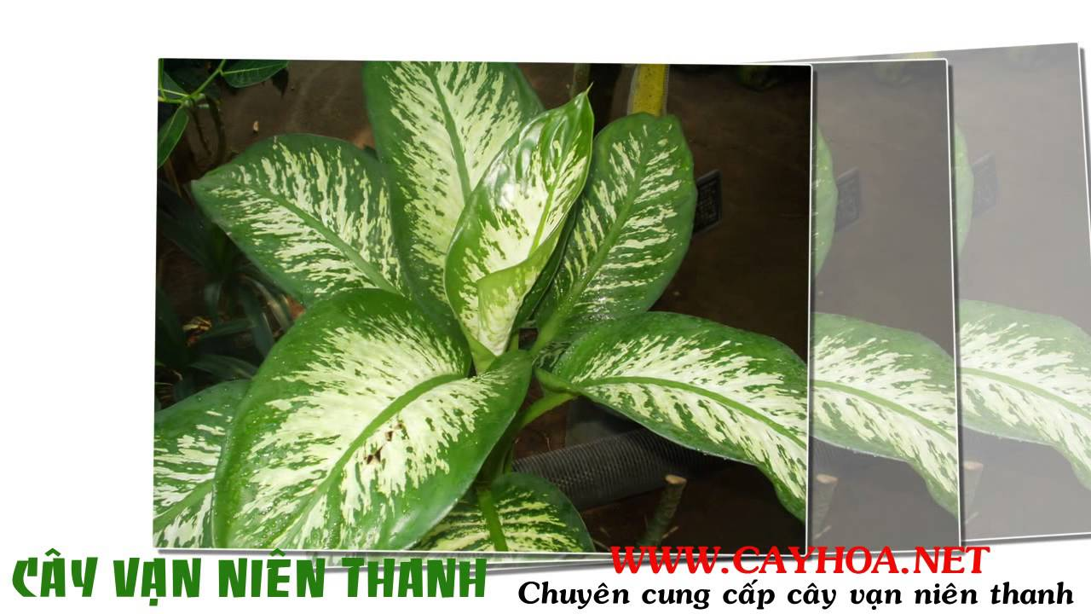
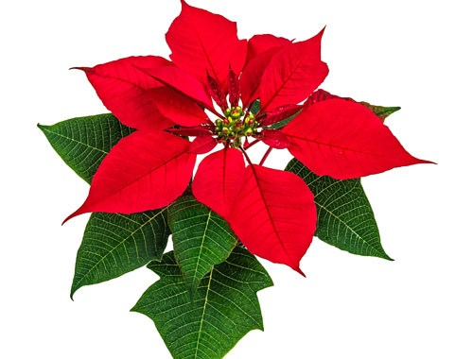
CÂY GẤM VÀNG
CÂY CÔ TÒNG
CÂY LÁ MÀU XOẮN VÀNG
CÂY TRẠNG NGUYÊN
CÂY DA HUY
VẠN NIÊN THANH

Slide 15

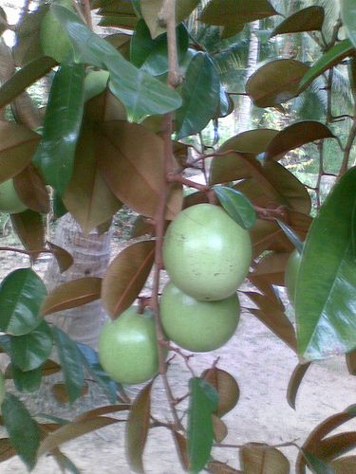
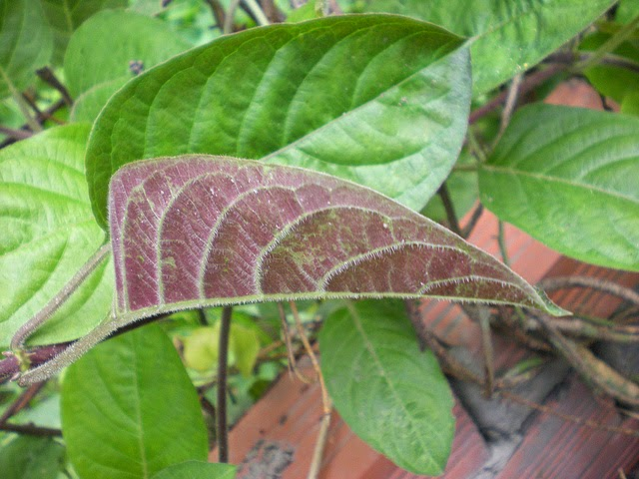
CÂY VÚ SỮA
CÂY MƠ LÔNG

Slide 16
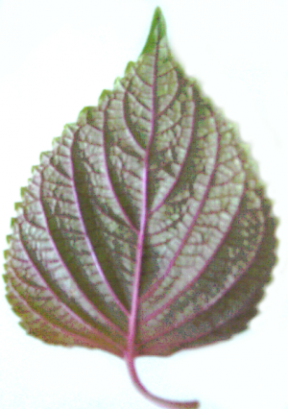
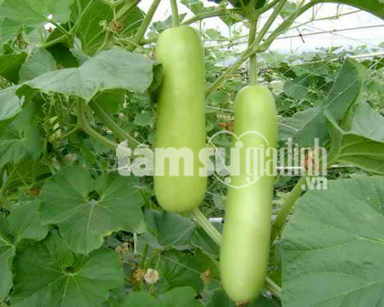
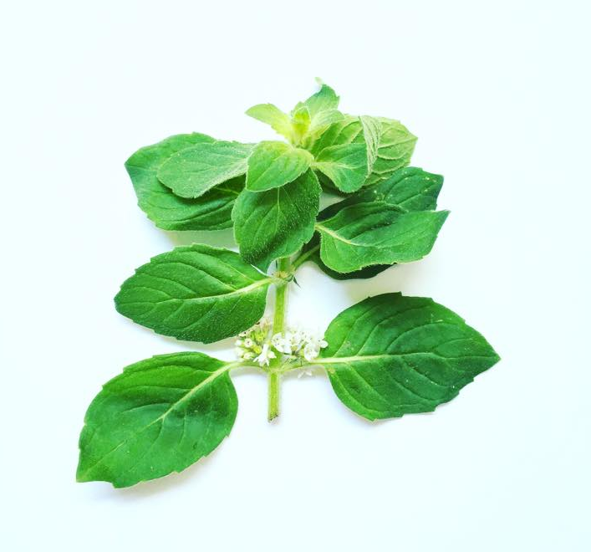
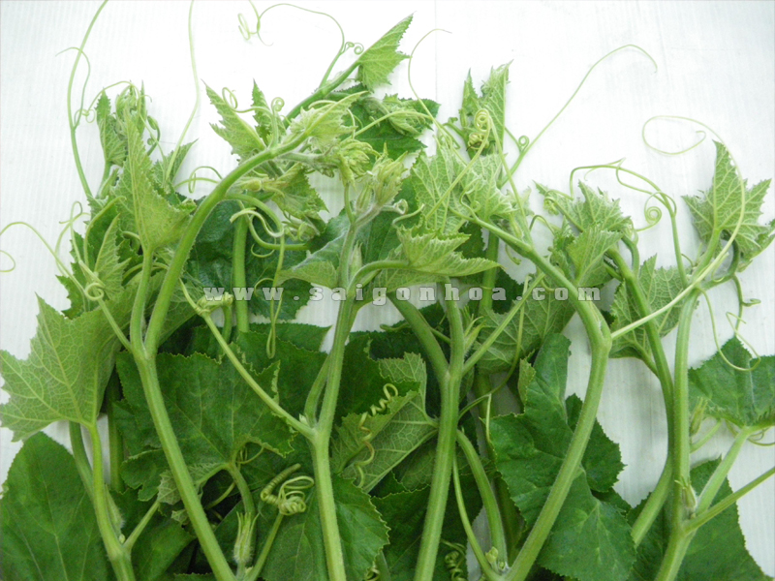
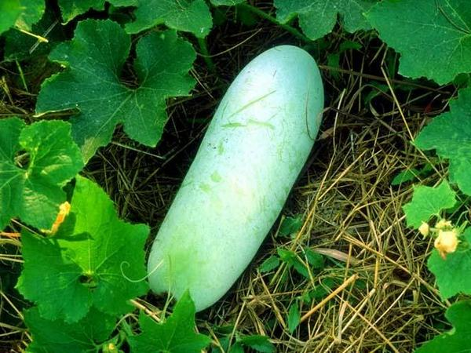
TÍA TÔ
RAU BẠC HÀ
BẦU
BÍ ĐỎ
BÍ ĐAO

Slide 17
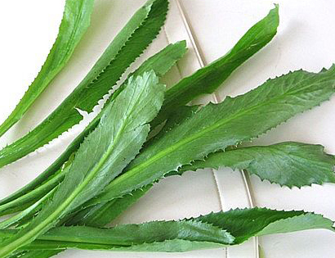
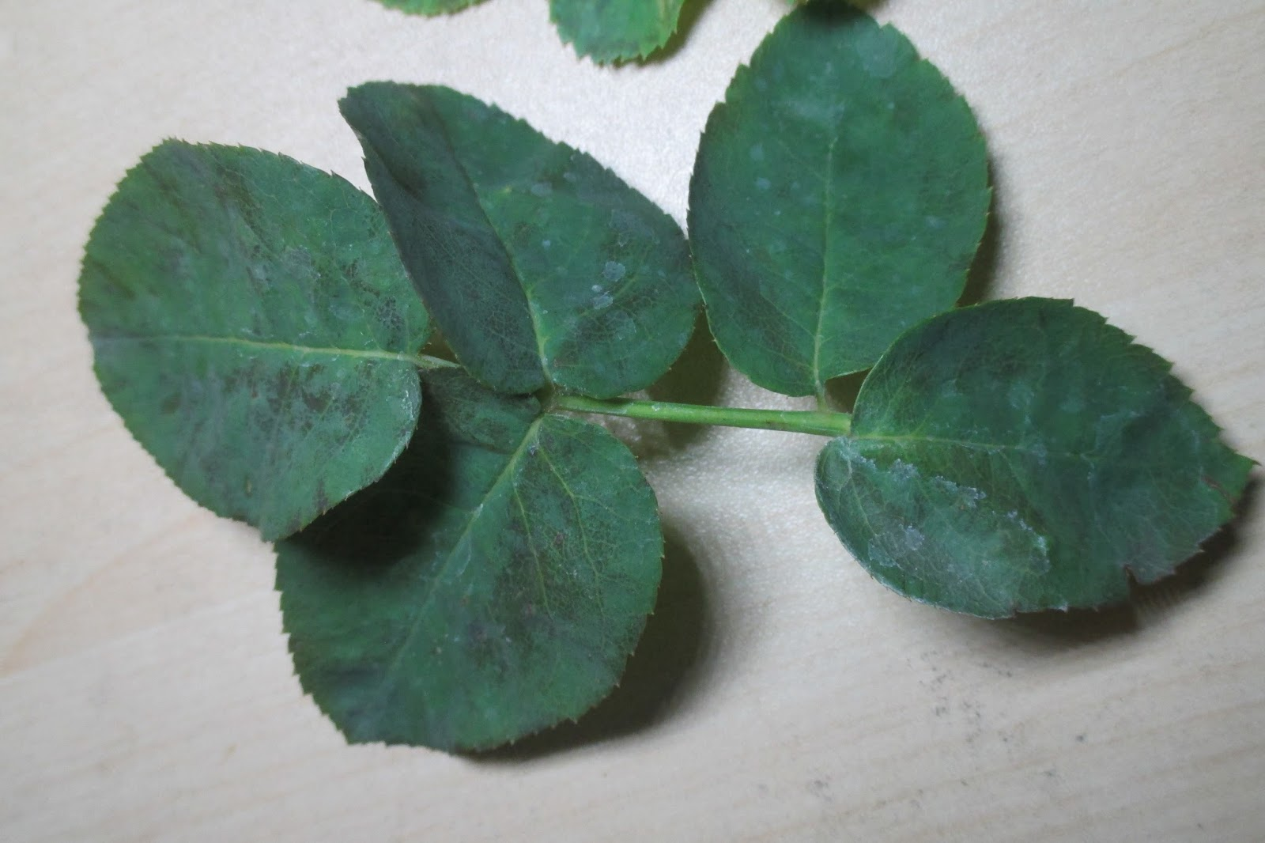
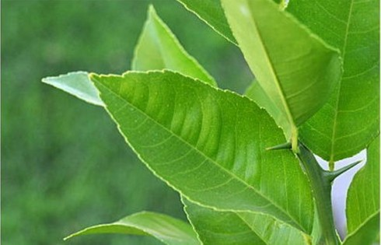
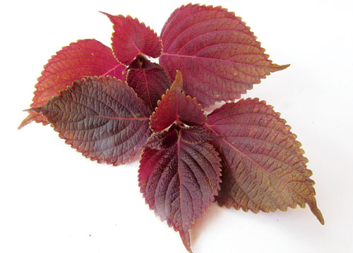
NGÒ GAI
HOA HỒNG
QUÝT
TÍA TÔ

Slide 18
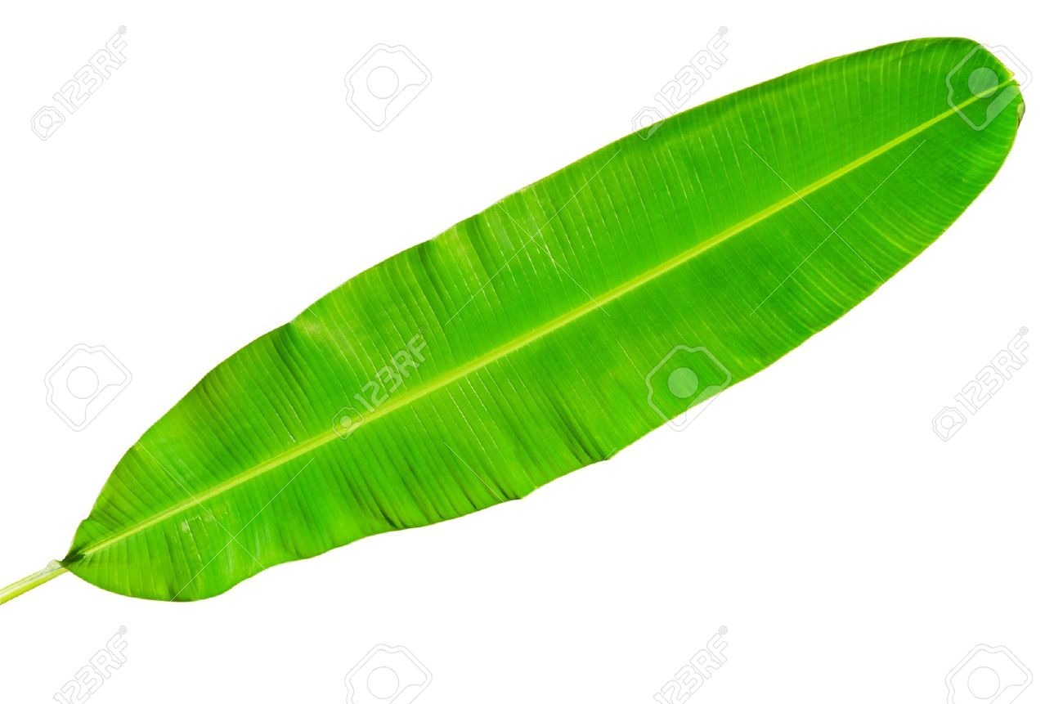
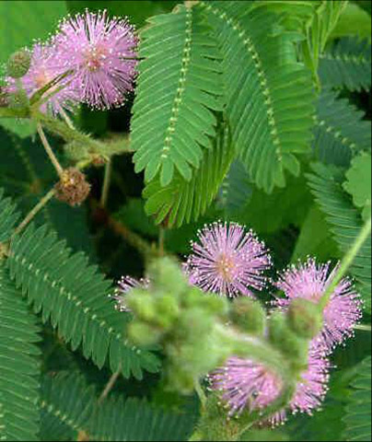
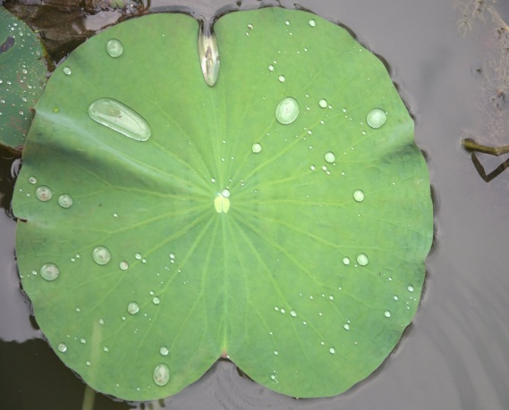
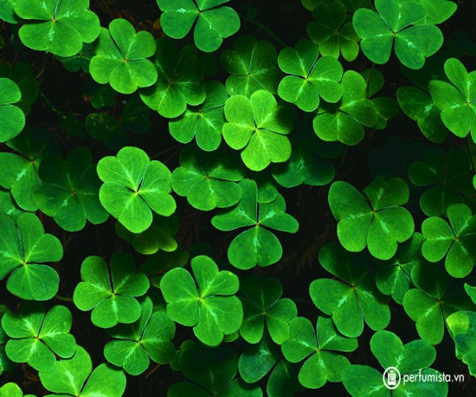
LÁ CHUỐI
MẮC CỠ
LÁ SEN
CỎ BA LÁ
Notes:
18

Slide 19

Lá có nhiều kích thước to nhỏ khác nhau.

Slide 20
Hình dạng của lá cây | Tên lá
Hình tròn
Hình bầu dục
Hình dải dài
Hình kim
Hình phức tạp
Việc 1: Trao đổi, phân loại lá cây sưu tầm được theo từng hình dạng
-Việc 2: Thống nhất kết quả, hoàn thành bài tập.
-Việc 3: Trình bày trước lớp.

Slide 21
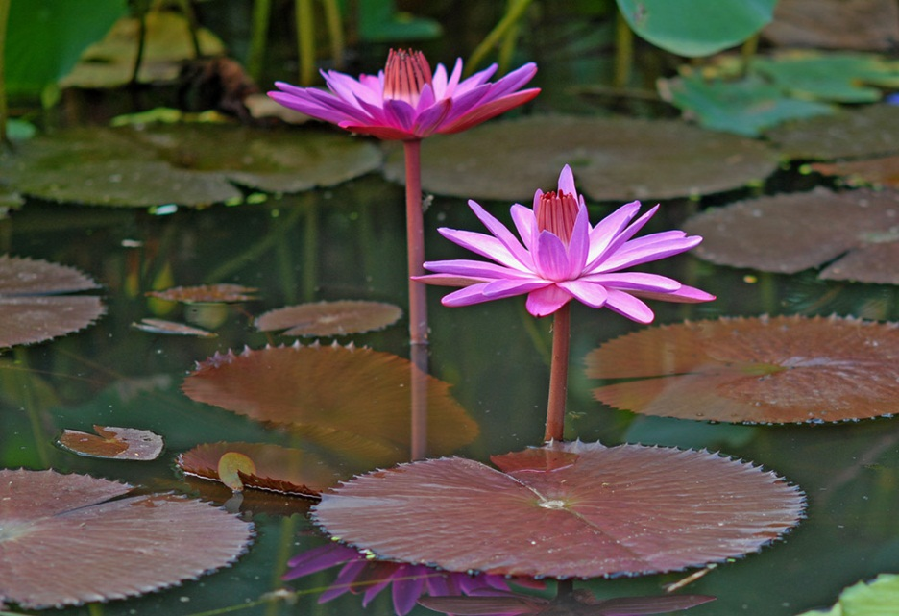
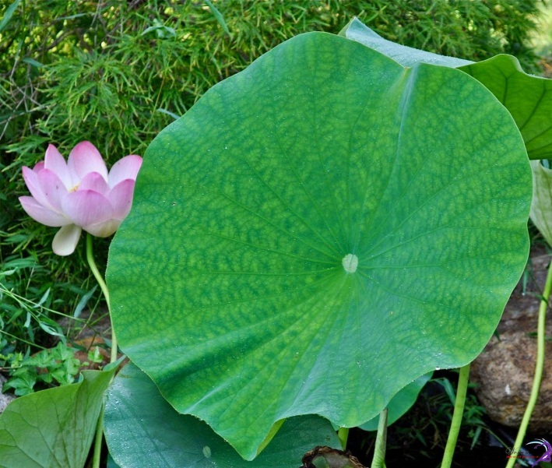
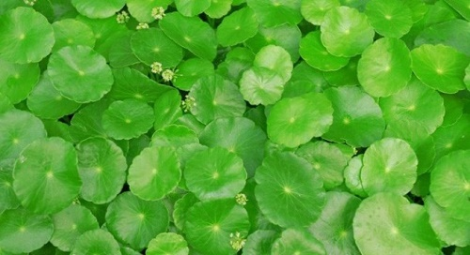
Lá cây dạng hình tròn
Sen
Súng
Rau má

Slide 22
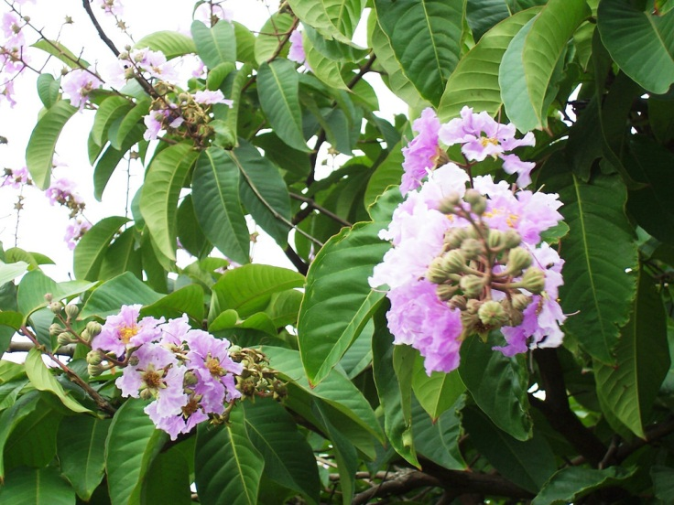
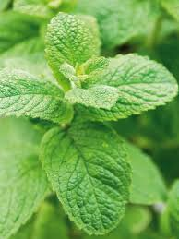
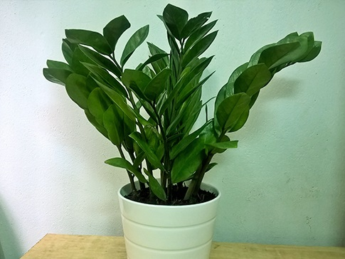
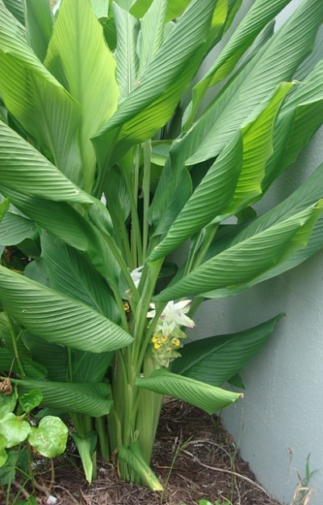
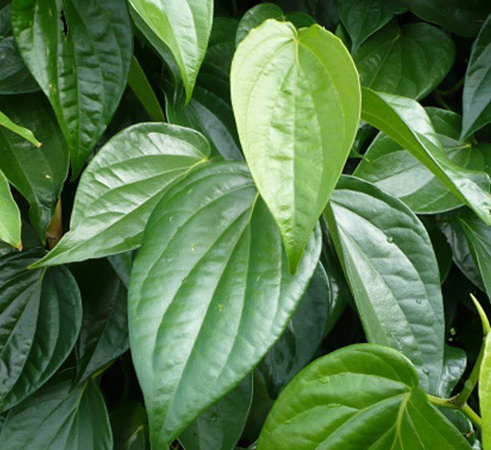
Lá cây dạng hình bầu dục
Chanh
Bằng lăng
Rau húng
Kim phát tài
Nghệ
Trầu

Slide 23
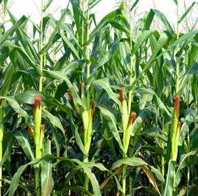
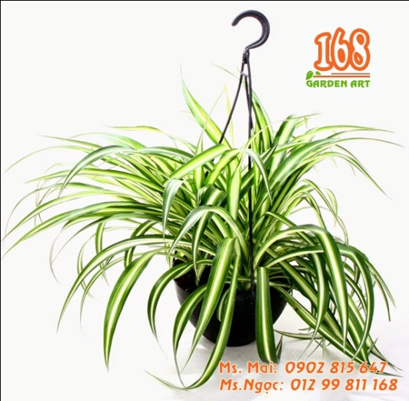
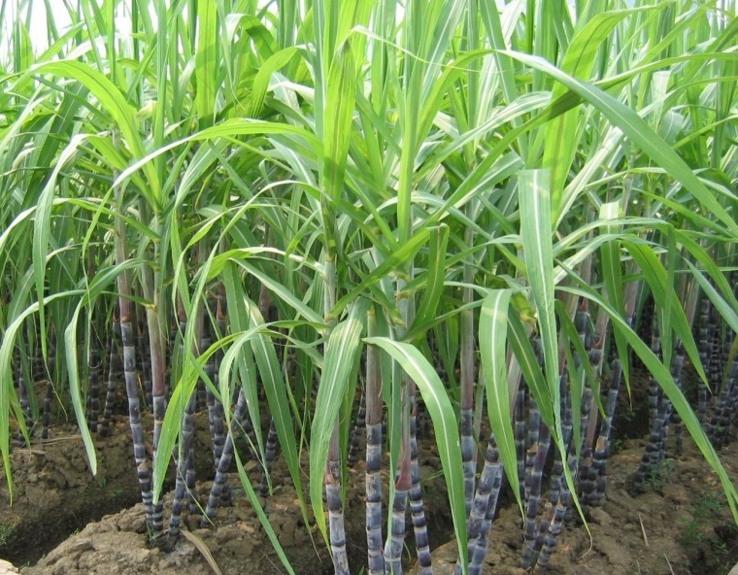
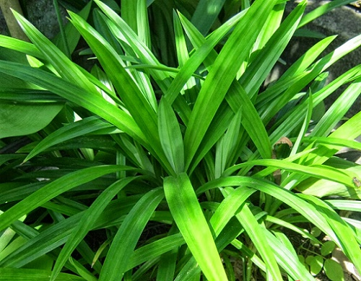
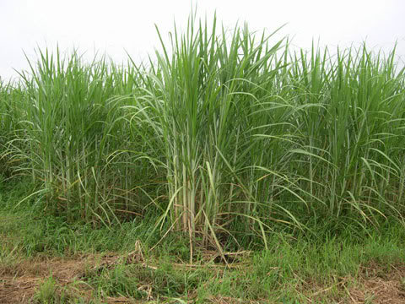
Lá cây dạng hình dải dài
Mẫu tử
Mía
Bắp (ngô)
Lá dứa
Mía lau

Slide 24
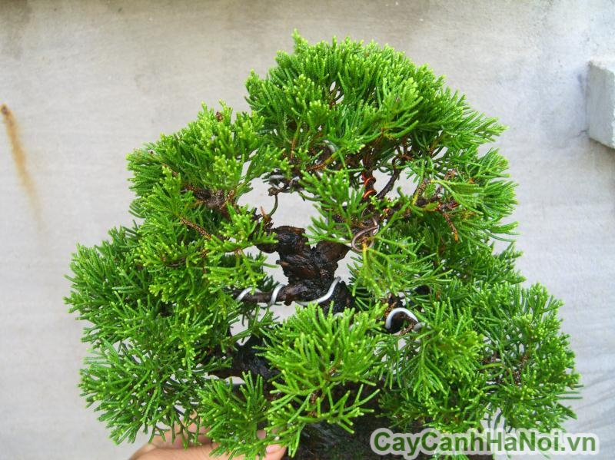
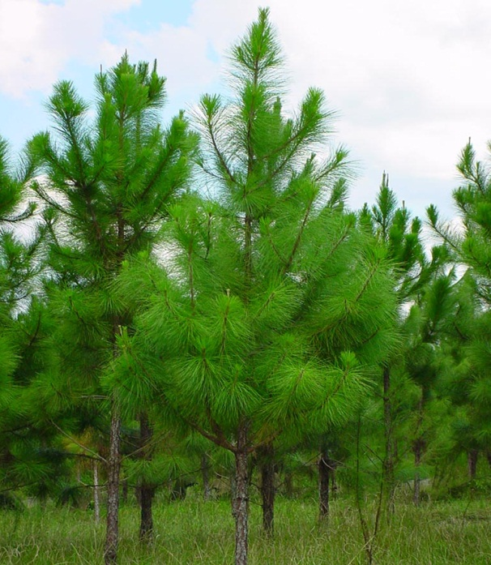
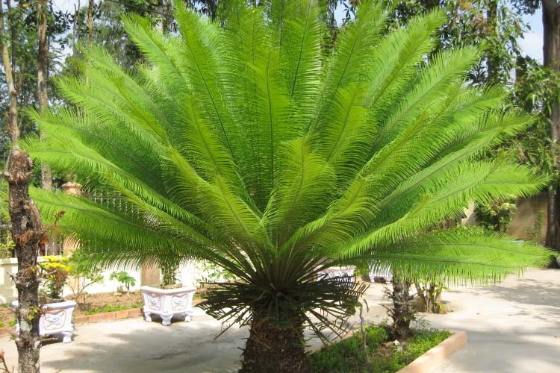
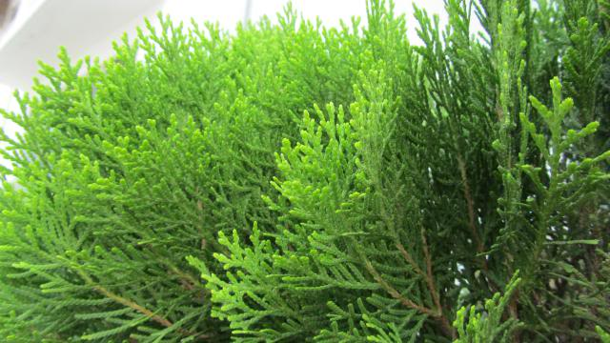
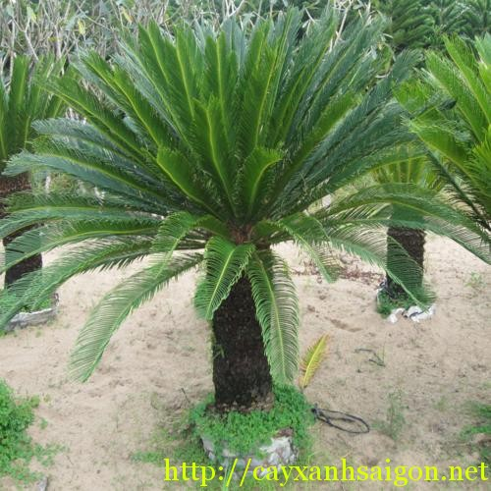
Lá cây dạng hình kim
Tùng
Thông
Vạn tuế
Thuộc bài (trắc bá diệp)
Thiên tuế

Slide 25
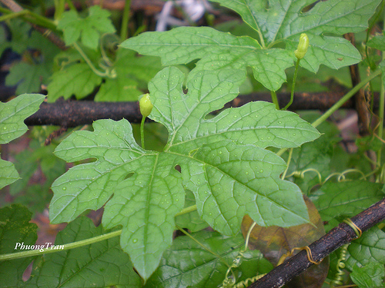
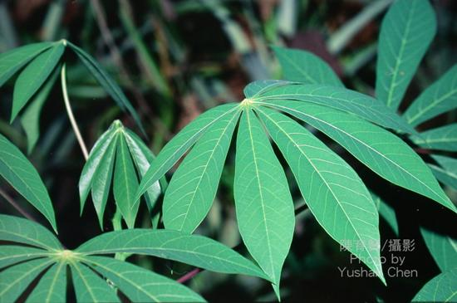
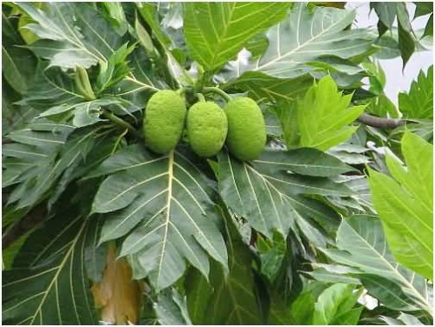
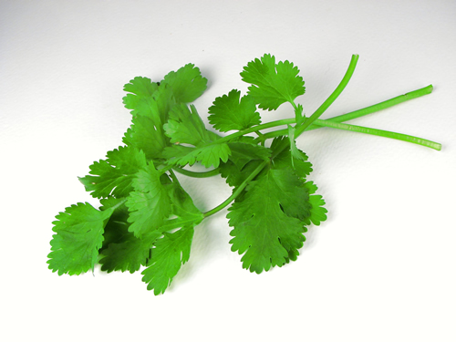
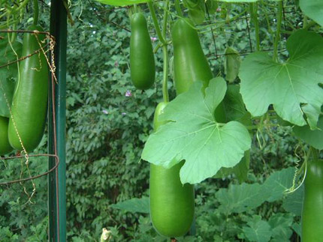

Lá cây dạng hình phức tạp
Mướp đắng
Khoai mì
Sa-kê
Rau mùi (ngò)
Bầu
Ngải cứu

Slide 26
Lá cây có rất nhiều hình dạng khác nhau.

Slide 27

- Lá cây thường có màu xanh lục, một số ít có màu đỏ hoặc vàng.
- Mỗi chiếc lá thường có cuống lá, phiến lá, trên phiến lá có gân lá.
- Lá có rất nhiều hình dạng và độ lớn khác nhau.

Slide 28

TRÒ CHƠI:
VÒNG QUAY DIỆU KÌ

Slide 29


















BÀI MỚI
8
9
10
10
8
9
9
8
10
10
9
8

Slide 30


Lá cây có mấy bộ phận ?
C: 2
A: 1
D: 4
B: 3

Slide 31

Lá cây có màu gì?
C: Vàng
A: Xanh
B: Đỏ
D: Cả 3 ý trên

Slide 32

Lá cây bưởi có màu gì?
A: Xanh lá cây
C: Tím
B: Đỏ
D: Hồng

Slide 33

Lá cây phong có màu gì?
A: Đỏ
C: Trắng
B: Đen
D: Nâu

Slide 34

Lá cây nào dưới đây thuộc loại lá hình tròn ?
A: Lá sen
C: Lá ngô
B: Là phong
D: Lá tía tô

Slide 35

Lá cây nào dưới đây thuộc loại lá dài?
A: Lá súng
C: Lá phong
B: Lá ngô
D: Lá thông

Slide 36

Lá cây nào làm thuốc và ăn được ?
C: Lá tía tô
A: Lá đa
B: Lá hoa hồng
D: Lá bài

Slide 37

CHÀO TẠM BIỆT CÁC CON !

